Slide 1
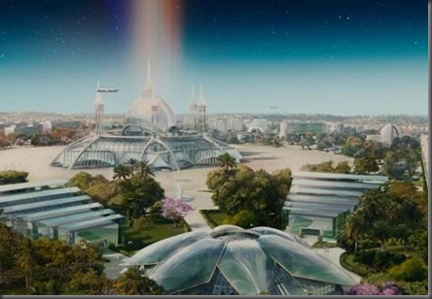

CURSO NOSSO LAR
SEJAM BEM VINDOS

Slide 2
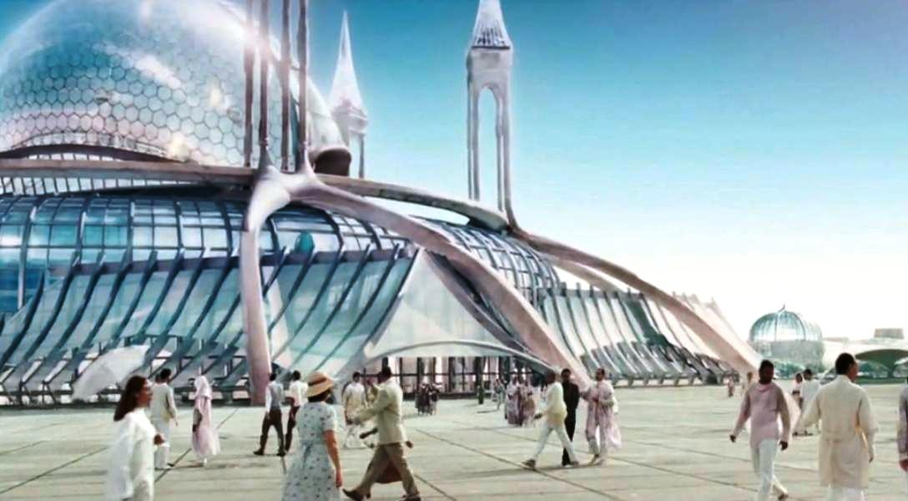
16 ENCONTROS, ESTUDADOS POR TEMAS

Slide 3
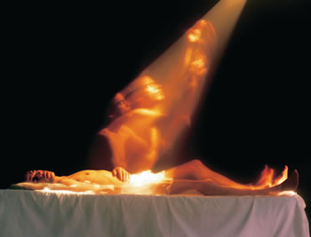
TEMA - 01
DESENCARNAÇÃO
A HISTÓRIA DE ANDRÉ LUIZ,
O SIGNIFICADO DA MORTE,
A NECESSIDADE DA
ESPIRITUAIZAÇÃO
E O TREINO PARA A MORTE

Slide 4
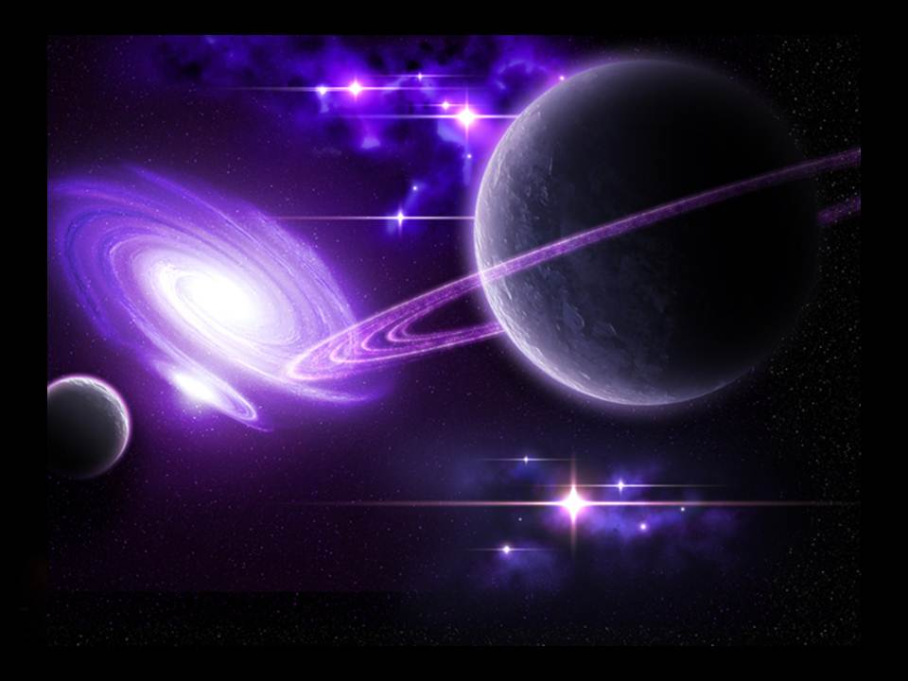
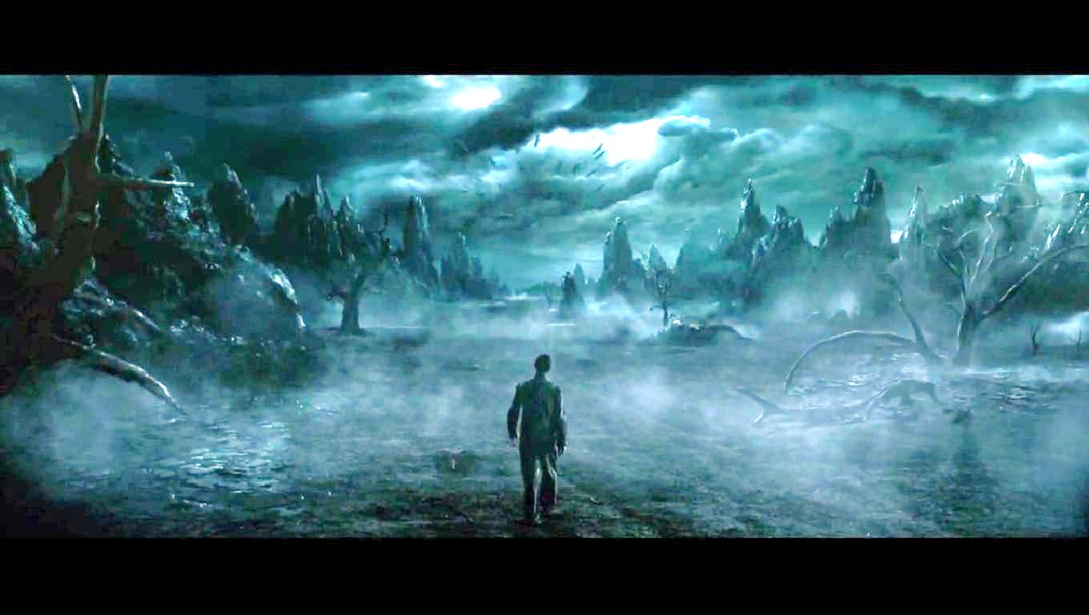
TEMA 02 - OS DIVERSOS MUNDOS E OS “MUNDOS INFERIORES”
ANDRÉ LUIZ SURPREENDIDO PELO DESCONHECIDO
A NECESSIDADE DE ESPIRITUALIZAÇÃO, A VERDADEIRA
CONDIÇÃO DO HOMEM, É DE UM ESPÍRITO ETERNO
OUTROS MUNDOS, ATÉ MESMO DENTRO DE NOSSA ESFERA
AS “ZONAS UMBRALINAS” SÃO CRIAÇÕES E NECESSIDADE
DE ESPÍRITOS
IDENTIFICAR AS “REGIÕES TREVOSAS”
CAP. 01-11-12-44

Slide 5

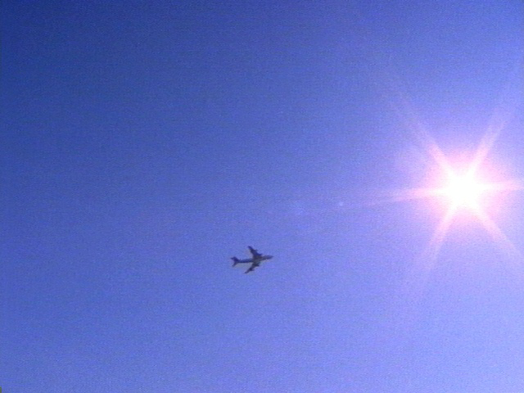
CLASSIFICAÇÃO DOS MUNDOS
SEGUNDO O GRAU DE ADIANTAMENTO MORAL DE SEUS HABITANTES
PRIMEIRAS ENCARNAÇÕES
DA ALMA HUMANA
PRIMITIVOS
PROVAS E EXPIAÇÕES
PREDOMINA O MAL
REGENERADORES
ALMAS QUE AINDA
TEM O QUE EXPIAR
FELIZES
O BEM SE SOBREPÕE
AO MAL
CELESTES OU DIVINOS
MORADA DOS ESPÍRITOS PUROS REINA SÓ O BEM
(O EVANGELHO SEG. O ESPIRITISMO – CAP. III - ALLAN KARDEC)

Slide 6
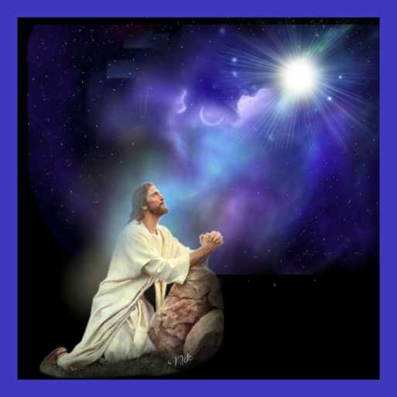
TEMA 03 - O VALOR DA ORAÇÃO E O TRATAMENTO ESPIRITUAL

Slide 7

TEMA 03
ANALISAR A SITUAÇÃO DE ANDRÉ LUIZ NO UMBRAL
A IMPORTÂNCIA DE UMA RELIGIÃO
A ORAÇÃO COMO BÁLSAMO E A ORAÇÃO COLETIVA
O ESPÍRITO REGISTRA, EM SI MESMO, OS ATOS E AÇÕES PRATICADAS NO MUNDO
A ESPIRITUALIZAÇÃO COMO BÁLSAMO PARA OS SOFRIMENTOS E DIFICULDADES
CAP. 02-03-04-05

Slide 8
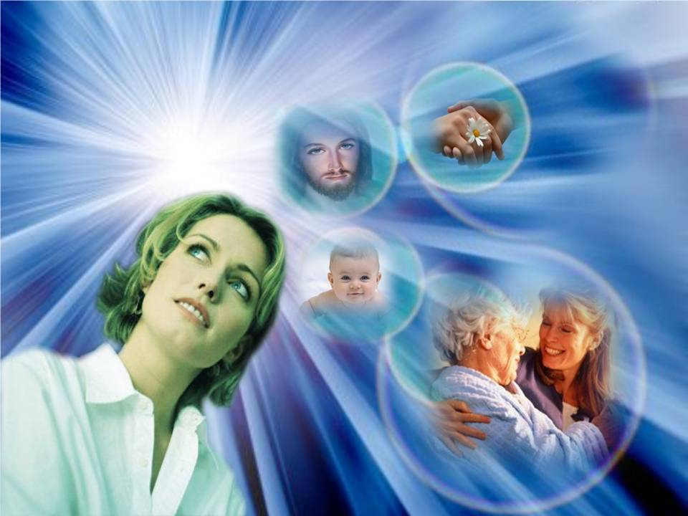
TEMA 04 - A IMPORTÂNCIA DOS PENSAMENTOS

Slide 9

TEMA 04
CAP. 06-37-41-42
O PREJUÍZO ACARRETADO PELAS LAMENTAÇÕES QUE TRAZEM CONSIGO ENFERMIDADES MENTAIS DE TRATAMENTO DIFÍCIL E LABORIOSO
DESTACAR A IMPORTÂNCIA DE CRIAR PENSAMENTOS POSITIVOS E EDIFICANTES, BEM COMO DISCIPLINAR AS PRÓPRIAS PALAVRAS E CONSIDERAÇÕES
AVALIAR A NOSSA RESPONSABILIDADE
PERANTE NOSSOS ATOS A PARTIR DO CASO ELISA
INTERNALIZAR O ENSINAMENTO DE LÍSIAS SOBRE: DESEJAR, SABER DESEJAR E MERECER – QUE REQUER: VONTADE ATIVA, TRABALHO PERSISTENTE E MERECIMENTO JUSTO
MOSTRAR A IMPORTÂNCIA DO PENSAMENTO INDIVIDUAL EM BUSCA DO EQUILÍBRIO COLETIVO OS MOMENTOS DE AFLIÇÃO, MEDO OU ANSIEDADE.

Slide 10
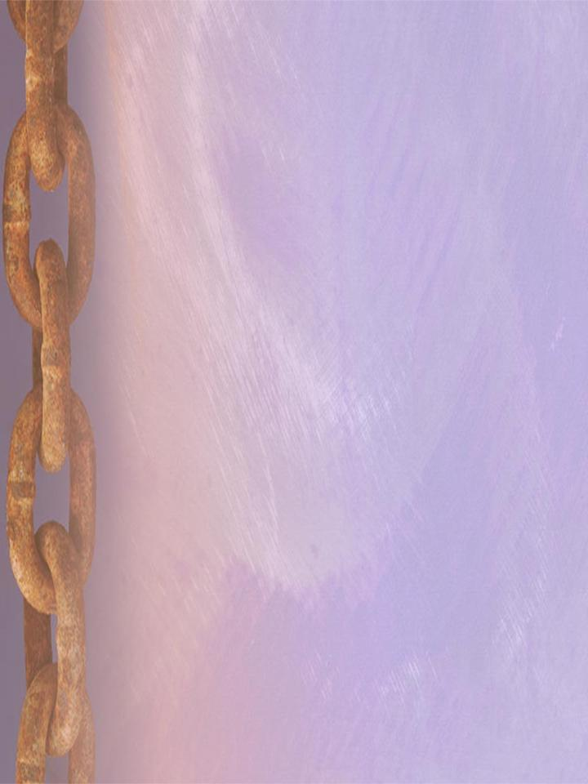
CONSIDERAÇÕES
SOBRE O PENSAMENTO
A MENTE É MANANCIAL VIVO DE ENERGIAS CRIADORAS, PROJETANDO RAIOS DE FORÇA QUE ALIMENTAM OU DEPRIMEM, SUBLIMAM OU ARRUÍNAM.
( EMMANUEL )
O PENSAMENTO ALCANÇA O ALVO, POR MAIS DISTANTE QUE ESTEJA. A PERMUTA DE ÓDIO E DESENTENDIMENTO CAUSA RUÍNA E SOFRIMENTO NAS ALMAS.
( ANDRÉ LUIZ )
SOMOS OBSEDIADOS POR AMIGOS DESENCARNADOS OU NÃO E AUXILIADOS POR BENFEITORES, EM QUALQUER PLANO DA VIDA, DE CONFORMIDADE COM A NOSSA CONDIÇÃO MENTAL.
( EMMANUEL )

Slide 11
TEMA 05 - A ORGANIZAÇÃO ESPIRITUAL EM NOSSO LAR
CAP. 08-10-32-45

Slide 12
TEMA 05
COMPREENDER A ORGANIZAÇÃO ESPIRITUAL DA COLÔNIA NOSSO LAR COMO MODELO PARA A ORGANIZAÇÃO TERRENA
COMPREENDER COMO OCORRE A COMUNICAÇÃO EM MUNDOS SUPERIORES
RECONHECER A IMPORTÂNCIA DA ÁGUA E DA MÚSICA COMO MEIOS DE HARMONIZAÇÃO E EQUILÍBRIO COM FORÇAS SUPERIORES, ADEQUANDO ESTES CONHECIMENTOS AO NOSSO COTIDIANO
CONHECER ALGUNS PROCEDIMENTOS DA ESPIRITUALIDADE, MAIS ESPECIFICAMENTE DA COLÔNIA NOSSO LAR, EM RELAÇÃO À ORGANIZAÇÃO DOS SERVIÇOS, TRATAMENTO DA ÁGUA E SINTONIA POR MEIO DA MÚSICA

Slide 13
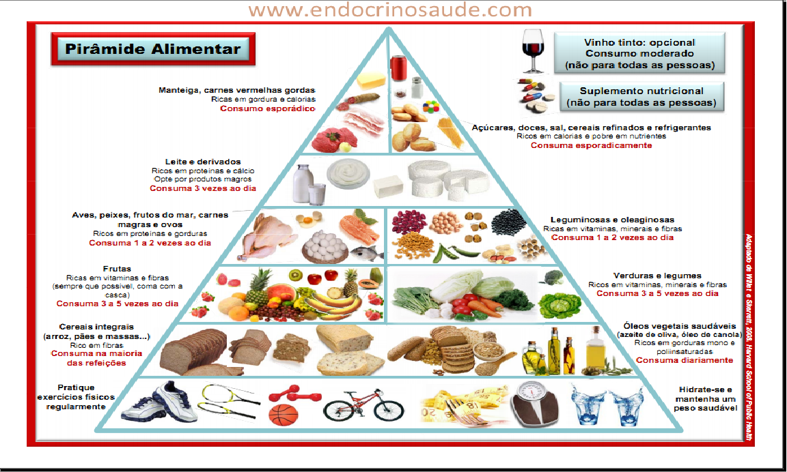
TEMA 06 - A IMPORTÂNCIA DA BOA ALIMENTAÇÃO
CAP. 09-17-18-19

Slide 14
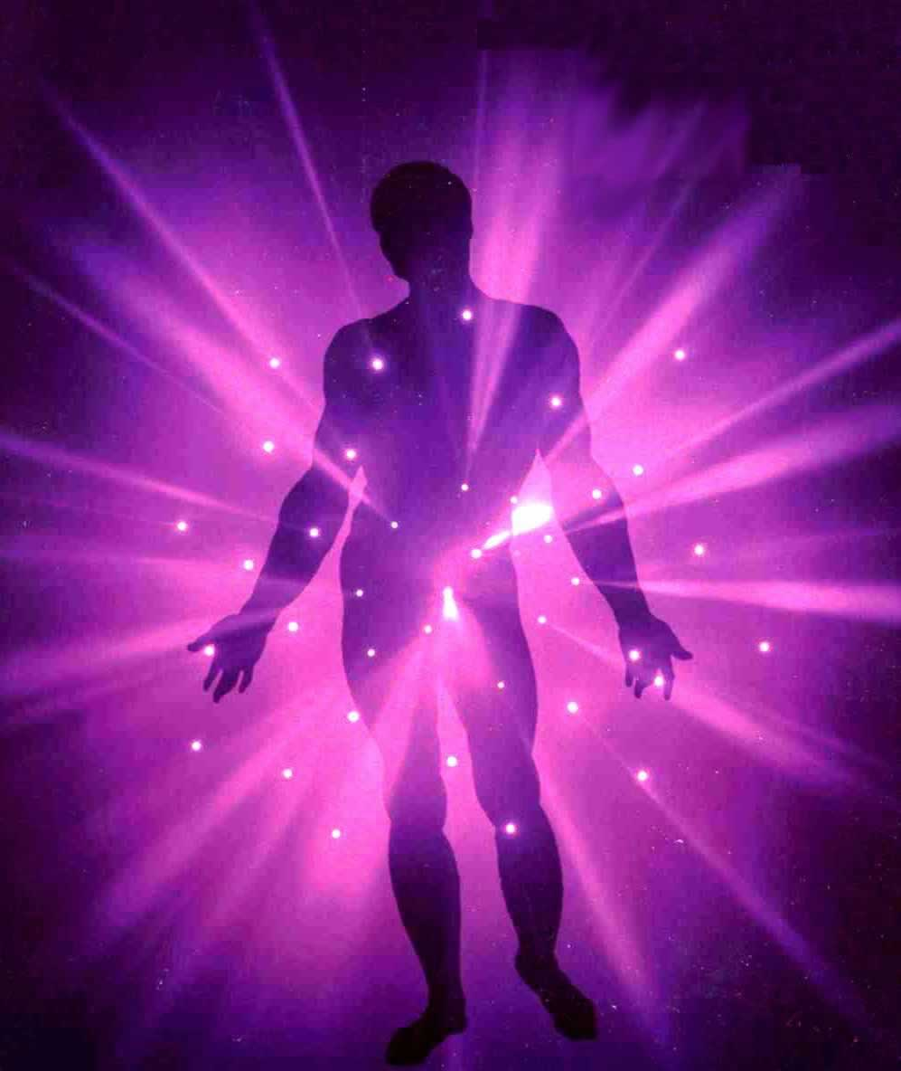
TEMA 06
RECONHECER A IMPORTÂNCIA DA ALIMENTAÇÃO, COMO MEIO DE HARMONIZAÇÃO E EQUILÍBRIO COM FORÇAS SUPERIORES, ADEQUANDO ESTES CONHECIMENTOS AO NOSSO COTIDIANO
CONHECER ALGUNS PROCEDIMENTOS DA ESPIRITUALIDADE EM RELAÇÃO À MANIPULAÇÃO DOS ALIMENTOS
RECONHECER OS PREJUÍZOS PROVOCADOS PELO AMOR PRÓPRIO EXCESSIVO

Slide 15
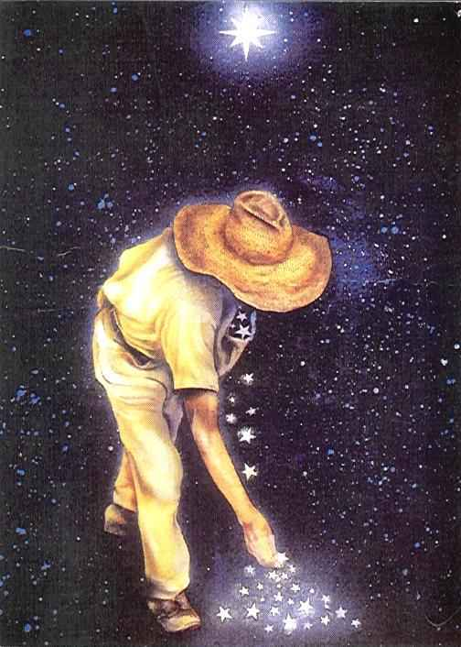
TEMA 07 - A IMPORTÂNCIA DA SEMEADURA DO BEM CAP. 13-14-15-16
ALERTAR PARA A NECESSIDADE DE SEMEAR O BEM, REALIZAR CONQUISTAS DE AMIZADE
TRABALHAR COM HUMILDADE PARA TERMOS CONDIÇÕES DE RECEBER OS BENEFÍCIOS DOS AMIGOS SUPERIORES DA ESPIRITUALIDADE (LEMBRANDO QUE PODEMOS COMEÇAR PELA ATUAL EXISTÊNCIA)
CONHECER ALGUNS CONCEITOS DA ESPIRITUALIDADE SOBRE AMIZADE
RECONHECER A IMPORTÂNCIA DOS TEMAS ACIMA E APLICÁ-LOS NO COTIDIANO

Slide 16
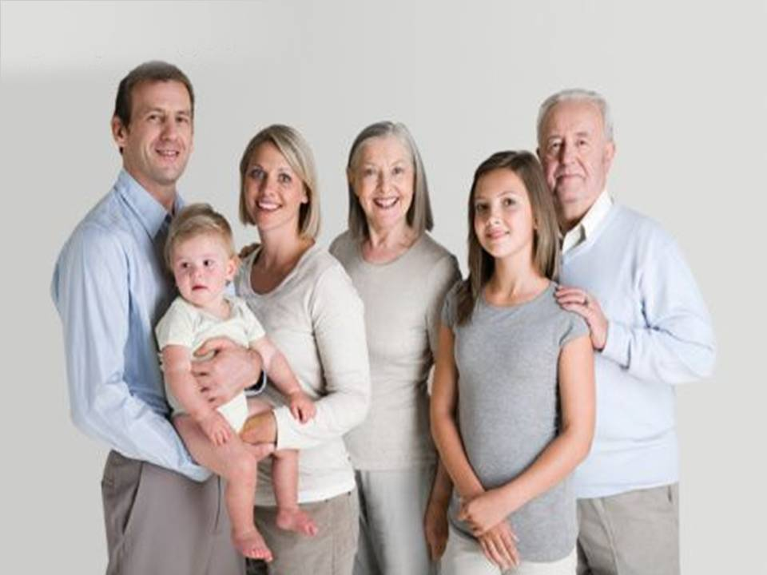
TEMA 08 - SEXO, CASAMENTO E FAMÍLIA
CAP. 18-20-38-39

Slide 17


TEMA 08
RECONHECER A IMPORTÂNCIA DO LAR E DA FAMÍLIA COMO INSTITUIÇÃO DIVINA
ANALISAR SITUAÇÕES MATRIMONIAIS NA TERRA A PARTIR DO CASO TOBIAS
REFLETIR SOBRE A IMPORTÂNCIA DO CASAMENTO, SEGUNDO A DOUTRINA ESPÍRITA
REFLETIR SOBRE NOSSA POSTURA FRENTE AO USO DO SEXO, DE FORMA SUBLIME, COMO INSTRUMENTO DE PERPETUAÇÃO

Slide 18

TEMA 08
O AMBIENTE DO LAR
EM FAMÍLIA
GERALMENTE NÃO SE REÚNEM COMPANHEIROS DE ESFERA SUPERIOR
MUITAS VEZES NÃO PASSAMOS DE DEVEDORES EM RESGATE
BONDADE
VIGILÂNCIA
O QUE
FAZER ?
ENTENDIMENTO
AUXÍLIO
PRECE
EMMANUEL - VINHA DE LUZ

Slide 19


CONDUTA SEXUAL
PALAVRAS DE CHICO XAVIER
UM COMPROMISSO SEXUAL DEVE SER
PROFUNDAMENTE RESPEITADO
NÃO PODEMOS ESQUECER QUE A LESÃO
EMOCIONAL É TALVEZ MAIS IMPORTANTE
QUE A LESÃO FÍSICA
SE ALGUÉM DESEJA SE DESINCUMBIR DE UM COMPROMISSO AFETIVO DEVE FAZÊ-LO COM GRANDEZA DE PENSAMENTO
NÃO COMPREENDO A PROMISCUIDADE, MAS A
LUTA PARA QUE HAJA O RELACIONAMENTO DE ALMA
PARA ALMA, COM O RESPEITO QUE DEVEMOS
UNS AOS OUTROS
(ENTENDER CONVERSANDO – CHICO XAVIER/EMMANUEL)

Slide 20
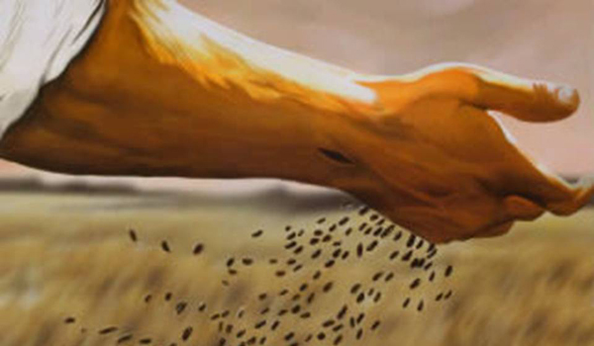
TEMA 09 - O TRABALHO NO MUNDO ESPIRITUAL E NO MUNDO ATUAL
ESTUDAR, ANALISAR E ACLARAR IDÉIAS EM TORNO DE QUESTÕES TAIS COMO: TRABALHO, REMUNERAÇÃO PECUNIÁRIA, AQUISIÇÃO E HERANÇA DE BENS
ANALISAR O COMPORTAMENTO DOS FAMILIARES PERANTE O DESENCARNE DE UM PARENTE
REFLETIR DE QUE A NOSSA CONDIÇÃO AO DESENCARNARMOS DEPENDE DO QUE CONQUISTARMOS QUANDO ENCARNADOS
PERCEBER A BÊNÇÃO QUE O TRABALHO REPRESENTOU PARA ANDRÉ LUIZ E NARCISA;
IDENTIFICAR A IMPORTÂNCIA DO TRABALHO NO MUNDO ESPIRITUAL E NA CROSTA TERRESTRE
CAP. 21-22-25-26-27-28

Slide 21
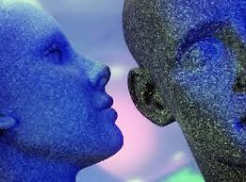
TEMA 10 - A IMPORTÂNCIA DO SABER OUVIR E NÃO QUESTIONAR A VIDA ALHEIA
CAP. 23-24-33-34
ANALISAR A NECESSIDADE DE SABER OUVIR, PERCEBENDO QUE NÃO SABENDO OUVIR NÃO PODEMOS AUXILIAR
ALERTAR QUE A PAZ EXIGE COMPROMISSO COM O BEM NA LUTA CONTRA O MAL
ANALISAR A NECESSIDADE DE SABER OUVIR, SENTIR QUE O TRABALHO INCESSANTE E SEM LAMENTAÇÕES, EM PROL DOS NECESSITADOS, SE CONVERTEM EM BÊNÇÃOS DE SIMPATIAS E AMIZADES
LEMBRAR DE QUE, NA FAMÍLIA, TEMOS A RESPONSABILIDADE DE EDIFICAR VALORES ESPIRITUAIS EM NOSSOS ENTES QUERIDOS
OBSERVAR, ATRAVÉS DO EXEMPLO DE ANDRÉ LUIZ, QUE NÃO DEVEMOS FALAR E QUESTIONAR A VIDA ALHEIA SEM QUE HAJA UM FIM ÚTIL.

Slide 22

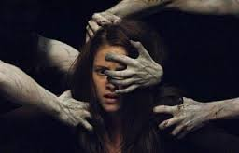
TEMA 11- DESEQUILÍBRIOS MEDIÚNICOS
REFLETIR SOBRE A IMPORTÂNCIA E A NECESSIDADE QUE TEMOS DE APROVEITARMOS NOSSA ENCARNAÇÃO
EQUILÍBRIO DE NOSSOS PENSAMENTOS E OS COMPROMISSOS ASSUMIDOS COM A ESPIRITUALIDADE, E QUE DEVERÃO SER CUMPRIDOS NA ATUAL EXISTÊNCIA
DOENÇAS ESPIRITUAIS
CAP. 29-30-31

Slide 23

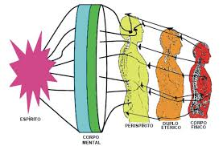
TEMA 12 - OS SONHOS E OS DIVERSOS CORPOS DO ESPÍRITO
CAP. 35-36-40

Slide 24
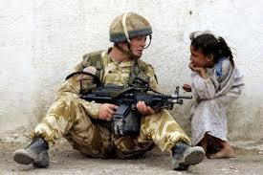
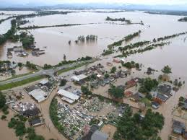
TEMA 13 - GUERRAS, FLAGELOS E TRAGÉDIAS COLETIVAS –
A IMPORTÂNCIA DO PENSAMENTO.
CAP. 37-41-42-43
MOSTRAR A IMPORTÂNCIA DO PENSAMENTO INDIVIDUAL EM BUSCA DO EQUILÍBRIO COLETIVO NOS MOMENTOS DE AFLIÇÃO, MEDO OU ANSIEDADE
MEDITAR SOBRE OS MOMENTOS DE TRAGÉDIAS COLETIVAS: GUERRAS, DESASTRES NATURAIS, CALAMIDADES
ANALISAR O AUXÍLIO DOS IRMÃOS MAIS ESPIRITUALIZADOS, PRINCIPALMENTE NOS MOMENTOS DE CALAMIDADE
ATENTAR PARA A IMPORTÂNCIA DA PREPARAÇÃO RELIGIOSA CONSCIENTE.

Slide 25
TEMA 13
COMPREENDER QUE SEMPRE TEMOS OPORTUNIDADE DE RECONHECER OS NOSSOS ERROS E REPARÁ-LOS A TEMPO
OBSERVAR E VIVENCIAR A ALEGRIA DE DAR SENDO SUPERIOR À ALEGRIA DE RECEBER
PERCEBER QUE O ESPIRITO “POSSUI DIVERSOS CORPOS” , QUE ALI SÃO “REGISTRADOS OS SEUS FEITOS”
RELACIONAR ALGUMAS OBSERVAÇÕES FEITAS PELA MINISTRA VENERANDA SOBRE O PENSAMENTO E NOSSA VIDA DIÁRIA

Slide 26

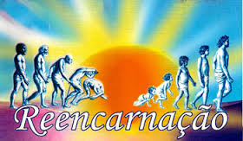
TEMA 14 - REENCARNAÇÃO, SACRIFÍCIOS DO ESPÍRITO
CAP. 46-47-48-49-50
EXEMPLO DE Dª LAURA E A MÃE DE ANDRÉ LUIZ IRIAM REENCARNAR
ANALISAR QUE TODO TRABALHO REALIZADO EM PROL DE UMA COLETIVIDADE SERÁ, PRINCIPALMENTE, CREDITADO EM NOSSO FAVOR
TRANQÜILIZARMOS QUANTO AO AUXÍLIO DA ESPIRITUALIDADE E DE NOSSOS IRMÃOS ESPIRITUAIS, LIGADOS PELO PARENTESCO, COMO FOI O CASO DE RICARDO
DEMONSTRAR QUE TEMOS UMA FAMÍLIA UNIVERSAL E NÃO DEVEMOS NOS LIGAR PELO EGOÍSMO E VAIDADE FEROZES
PERCEBER QUE QUANDO DOMINAMOS NOSSOS PENSAMENTOS, SENTIMOS O AMOR VERDADEIRO E TEMOS, ASSIM, A CAPACIDADE DE AUXILIARMOS SATISFATORIAMENTE

Slide 27


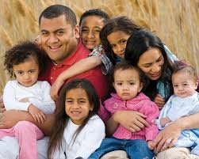
IDÉIA DA REENCARNAÇÃO
AUXILIA NA COMPREENSÃO DAS
DIFICULDADES NA FAMÍLIA
QUEM SÃO OS
FILHOS ?
✰ SÃO ESPÍRITOS DE PRETÉRITOS MULTISSECULARES
✰ POSSUEM VÍCIOS E VIRTUDES
✰ NECESSITAM DE CARINHO, ORIENTAÇÃO E DISCIPLINA
QUEM SÃO OS PAIS ?
SÃO OS RESPONSÁVEIS PELA MOVIMENTAÇÃO DE TODOS OS PROCESSOS DE AMOR E ENERGIA NO TRABALHO DE ORIENTAÇÃO EDUCATIVA DOS FILHOS
(“O CONSOLADOR” - EMMANUEL)

Slide 28
TEMA 15 - A IMPORTÂNCIA DO CULTO CRISTÃO NO LAR
- HIGIENIZA O LAR, A MENTE, A ALMA
- HARMONIZA A FAMÍLIA
- BENEFICIA A VIZINHANÇA
BANHO ESPIRITUAL
- LIÇÕES EDUCATIVAS
- REFLEXÕES
- MUDANÇA DE COMPORTAMENTO
FORTALECIMENTO MORAL
AMPARO ESPIRITUAL
- AJUDA DOS BONS ESPÍRITOS
- AFASTAMENTO DOS ESPÍRITOS INFERIORES
- HARMONIZA A CONVIVÊNCIA NO LAR
- ESTREITAMENTO DA AMIZADE
CONVÍVIO FRATERNO
(“MESSE DE AMOR” - JOANNA DE ÂNGELIS)

Slide 29
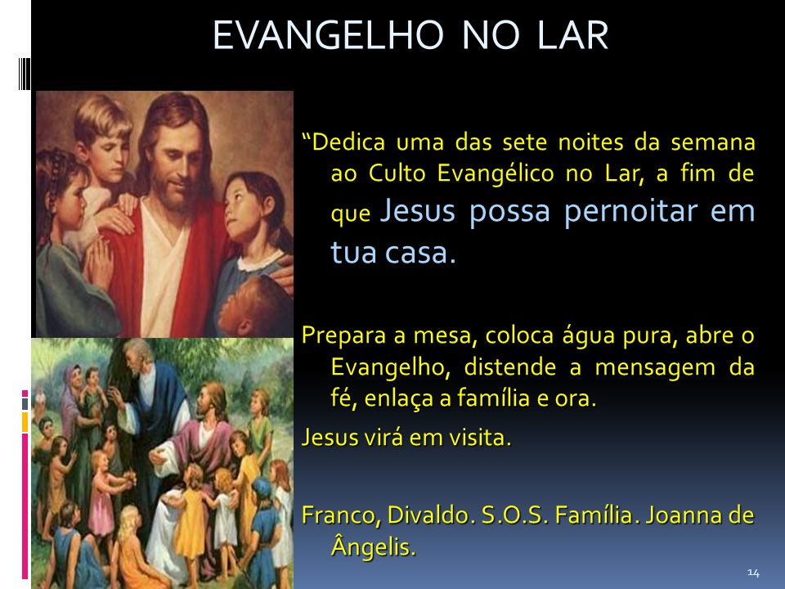

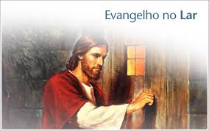

Slide 30
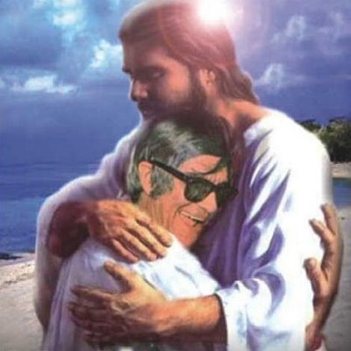
REFLEXÃO
“... NÃO BASTA A CRIATURA APEGAR-SE À EXISTÊNCIA HUMANA, MAS PRECISA SABER APROVEITÁ-LA
DIGNAMENTE...”

